Slide 1


Colegio Rene Schneider
Programa de Integración Escolar
Fonoaudiología
Curso: NT1
Estimados apoderados: se envían las actividades a realizar correspondiente a la semana del
Esperando que todos se encuentren bien , se despide afectuosamente 30 de marzo al 3 de abril. Los objetivos terapéuticos a trabajar son:
Fortalecimiento de músculos orofaciales para facilitar la articulación del lenguaje expresivo a través de praxias.
Desarrollo la construcción de anunciados.
Incremento conciencia semántica.
Valeska Pinto Acuña
Fonoaudióloga PIE

Slide 2
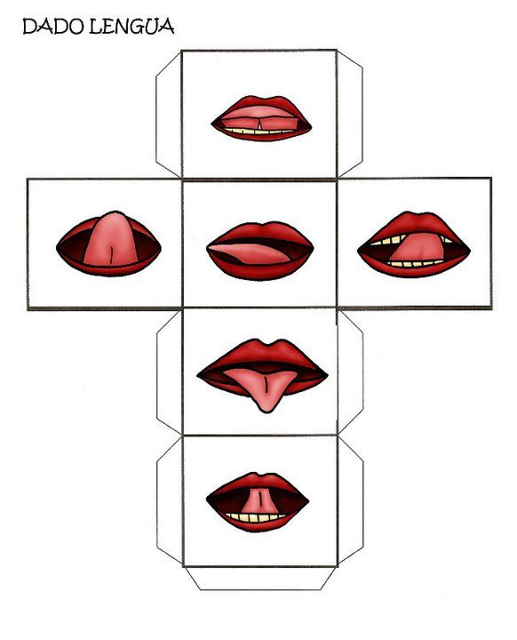
Con ayuda de mamá/papá arma el dado de movimientos de la lengua.
¡Que te diviertas mucho!

Slide 3
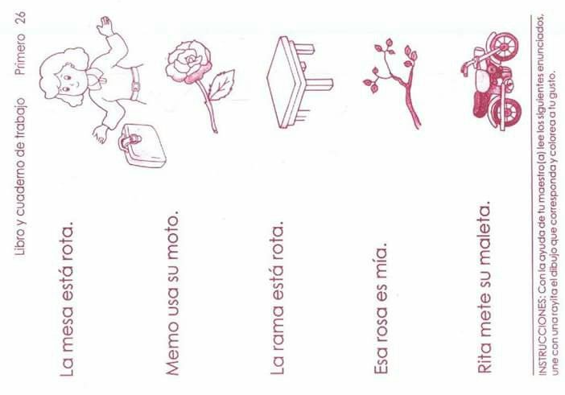

Slide 4


